Slide 1
Автоматизация получения данных о расписании занятий колледжа
Индивидуальный проект по ДУД.01 «Технология»
ГБПОУ РО «РКРИПТ»
Работу выполнил
студент группы КСК-11
Забаренко Н. И.
Преподаватель Костыльга А. Г.

Slide 2
Цель и задачи проекта
Цель проекта – упростить получение данных о расписании колледжа, увеличив тем самым скорость оповещения студентов и преподавателей.
Задача проекта заключается в технической реализации программы, выполняющей загрузку расписания автоматически.

Slide 3


Техническая реализация проекта
Программа написана на языке
В интегрированной среде разработки

Slide 4
Алгоритм программы
Начало
Рабочая папка существует?
да
Зайти на сайт колледжа
нет
Зайти на страницу расписания
Создать рабочую папку
Получить ссылку на расписание
Загрузить в рабочую папку файл расписания
Передать ОС команду о запуске файла расписания
Конец

Slide 5
Используемые в программе библиотеки
requests – библиотека работы с сетью Интернет и веб-сайтами, загрузки файлов из Интернета;
os – библиотека взаимодействия с ОС компьютера и файловой системой;
Класс BeautifulSoup из библиотеки bs4 для парсинга (анализа данных) HTML документов;
time – библиотека работы со временем (используется в программе лишь для вызова функции ожидания)

Slide 6




Дистрибуция
Утилита PyInstaller
Исполняемая stand-alone программа
Исходный код на Python
Сервис, предоставляющий размещение приложений в открытом доступе

Slide 7
Условия работы и возможные ошибки
Взаимодействие
Программа
Интернет
Взаимодействие
Контроль безопасности
Контроль безопасности
Антивирус
Microsoft Firewall
Операционная и файловая системы компьютера

Slide 8

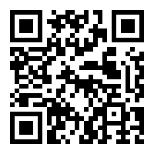
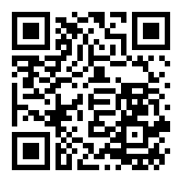
Ссылки на источники
https://www.jetbrains.com/pycharm/
Официальный сайт PyCharm
https://github.com/HeadlessNick1352/RKRIPTraspisanie
Репозиторий программы с открытым доступом
https://www.python.org/
Официальный сайт Python

Slide 9
Спасибо за внимание!

